Slide 1


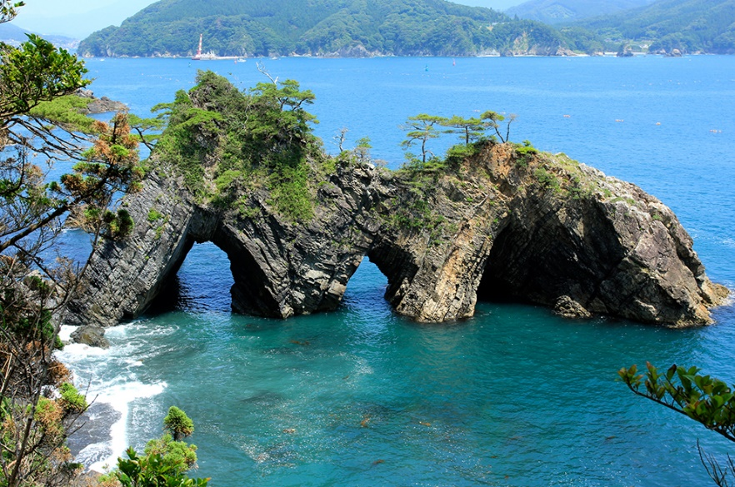
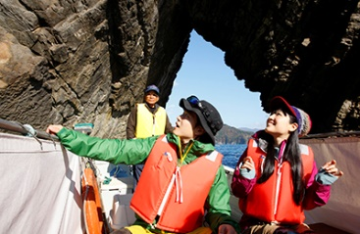
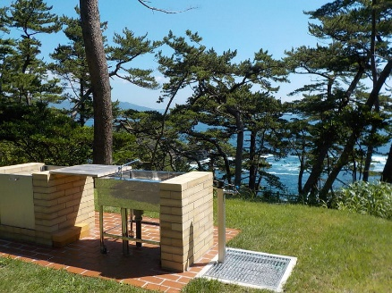
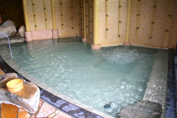

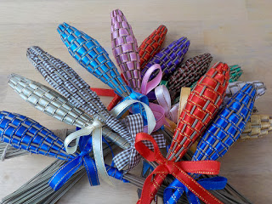


三陸復興国立公園で爽快大冒険!
2017
7/9
フィールド トリップ
北上市国際交流ルーム主催のフィールドトリップも今年で16回目。
今回は、大船渡市の碁石海岸で「穴通船」に乗って巨岩奇岩が迫る船上の爽快大冒険！！そして自然豊かな碁石海岸キャンプ場で美味しいバーベキューを体験します。帰り道は「美肌の湯」として人気がある大船渡五葉温泉に立ち寄り、希望者は天然のお湯を堪能しましょう。
碁石海岸キャンプ場
^{しゃくなげの湯っこ} 五葉温泉
碁石海岸穴通船
7月9日（日）
午前7時45分までに北上市役所正門前に集合
スケジュール
実施日
7：45 集合
8：00 市役所出発（時間厳守！）
↓ 陸前高田市内の復興状況を
バス車内から視察
10：30 碁石海岸到着 「穴通船」乗船
↓ （グループA）：乗船 （グループB）：散策
11：10
↓ （グループA）：散策 （グループB）：乗船
11：50 移動
12：00 碁石海岸キャンプ場にて昼食（BBQ）
↓
13：30 希望者はラベンダースティック作り体験も可
↓ （当日申込み、実費500円）
14：00 出発
14：45 大船渡 五葉温泉
アルカリ性天然温泉でお肌をつるつるに！
↓ ご当地ソフト「ヘルシーきびソフトクリーム」
産直コーナーやお土産の販売もあります
16：00 出発
↓
17：15 北上市役所 着→解散
参加料
おとな：￥4,000（中学生以上）
こども：￥2,000（小学生以下）
※バス代金、乗船、BBQ、旅行傷害保険料込み
※温泉入浴には別途、入浴料金が必要です。 (大人： 500円）
募集人数
35名（当ルームのボランティア登録者優先です）
申し込みは6月28日（水)までに、
電話、ファックス、または電子メールで！
申し込み時には、旅行傷害保険加入のため、参加者のフルネームと連絡先（住所と電話番号）をお知らせください。
参加料は、事前にルームにて入金いただけると助かります（当日でもOK）
注意事項
・乗船時、足場が滑りやすいので、運動靴、ズボンなどの動きやすい服装でお越しください。(サンダル、ハイヒール不可）
・波が高いときなど、波しぶきをかぶる
ことがありますので、着替えなどを
ご用意ください。
ラベンダースティック
※当日の天候によりスケジュールの変更があります。
悪天候のため乗船できない場合、ラベンダー摘み取り体験、クラフト作り体験を行います。
お問い合わせ
お申込み
北上市国際交流ルーム
TEL/FAX：0197-63-4497
E-Mail：kiah@kitakami.ne.jp
〒024-0051
北上市大通り1-3-1 北上市生涯学習センター内
（月～土 13:00～19:00,第三水曜日休館）

